Slide 1

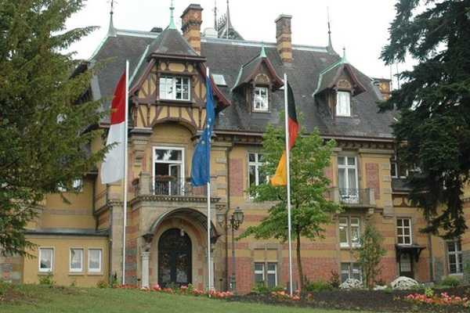
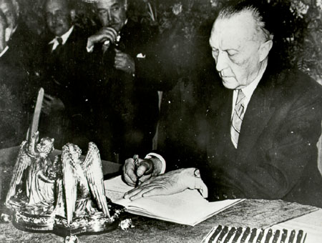
Боннская армия основной закон в 1949

Slide 2
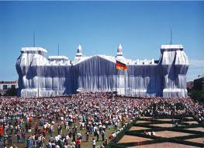
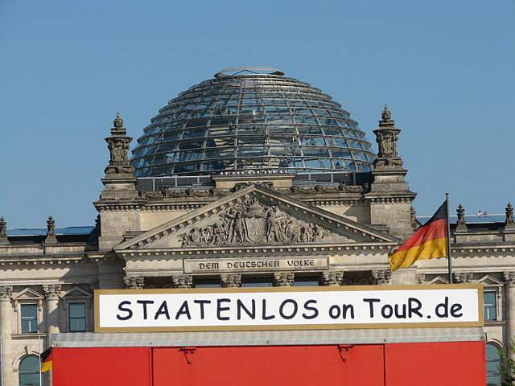
Рейхстаг Христу - Бундестаг без гражданства Берлин

Slide 3


Европейское сообщество

Slide 4


Основной закон против веймарской конституции WRV 1919

Slide 5
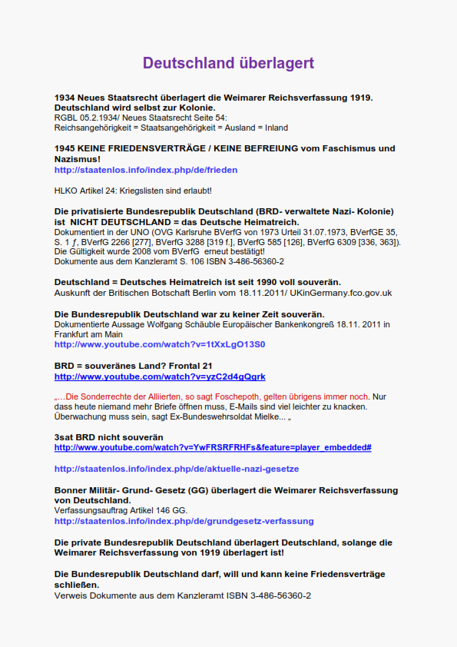
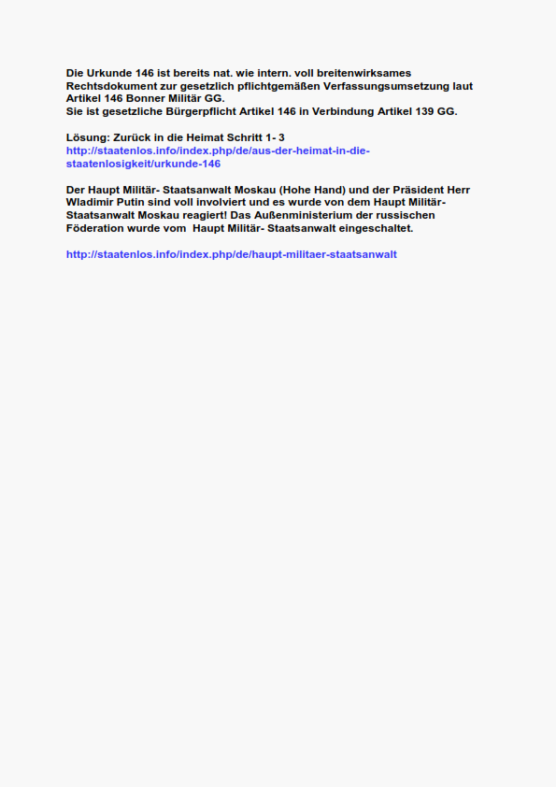
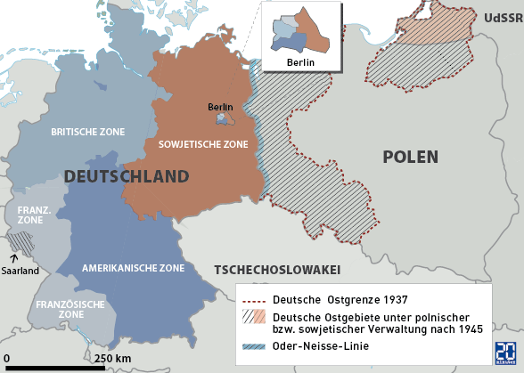
Германия перекрывает

Slide 6
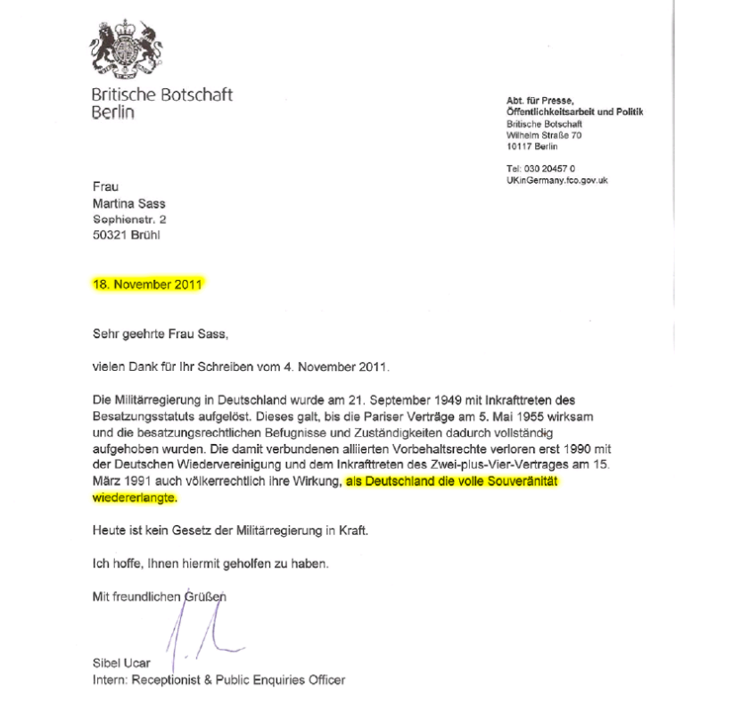
ФРГ - это не Германия

Slide 7
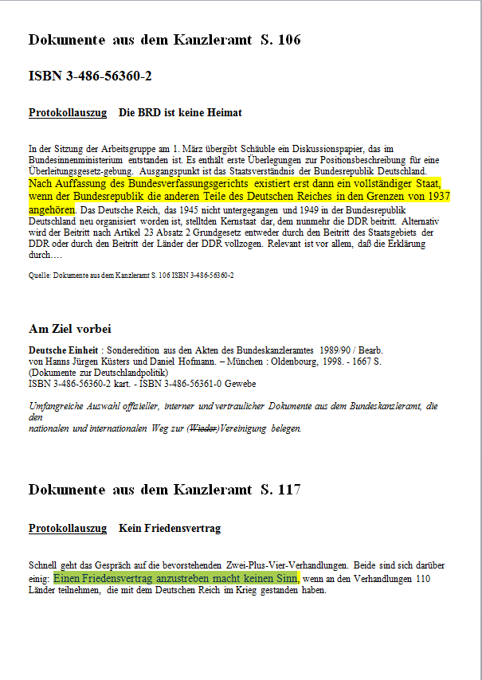
Документы из поста канцлера

Slide 8
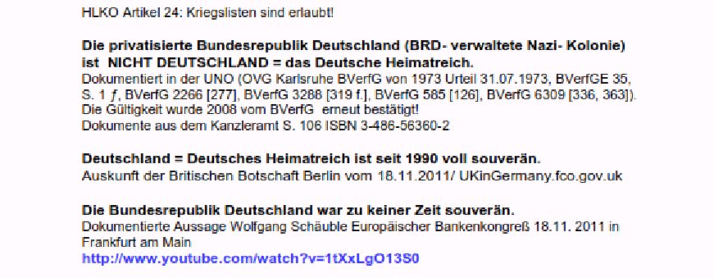
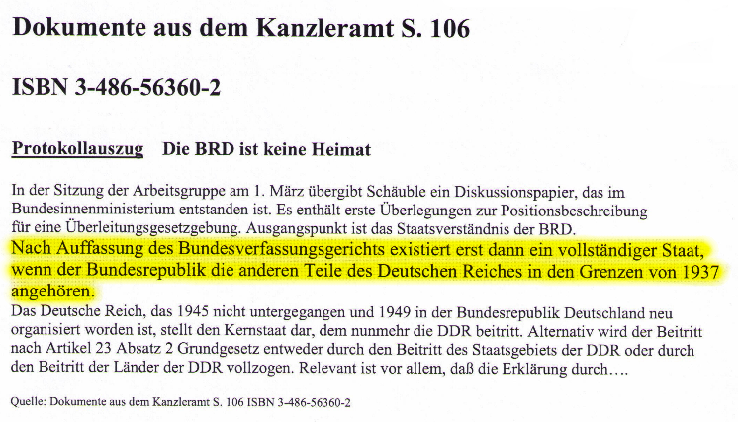
Воссоединение не произошло 1

Slide 9
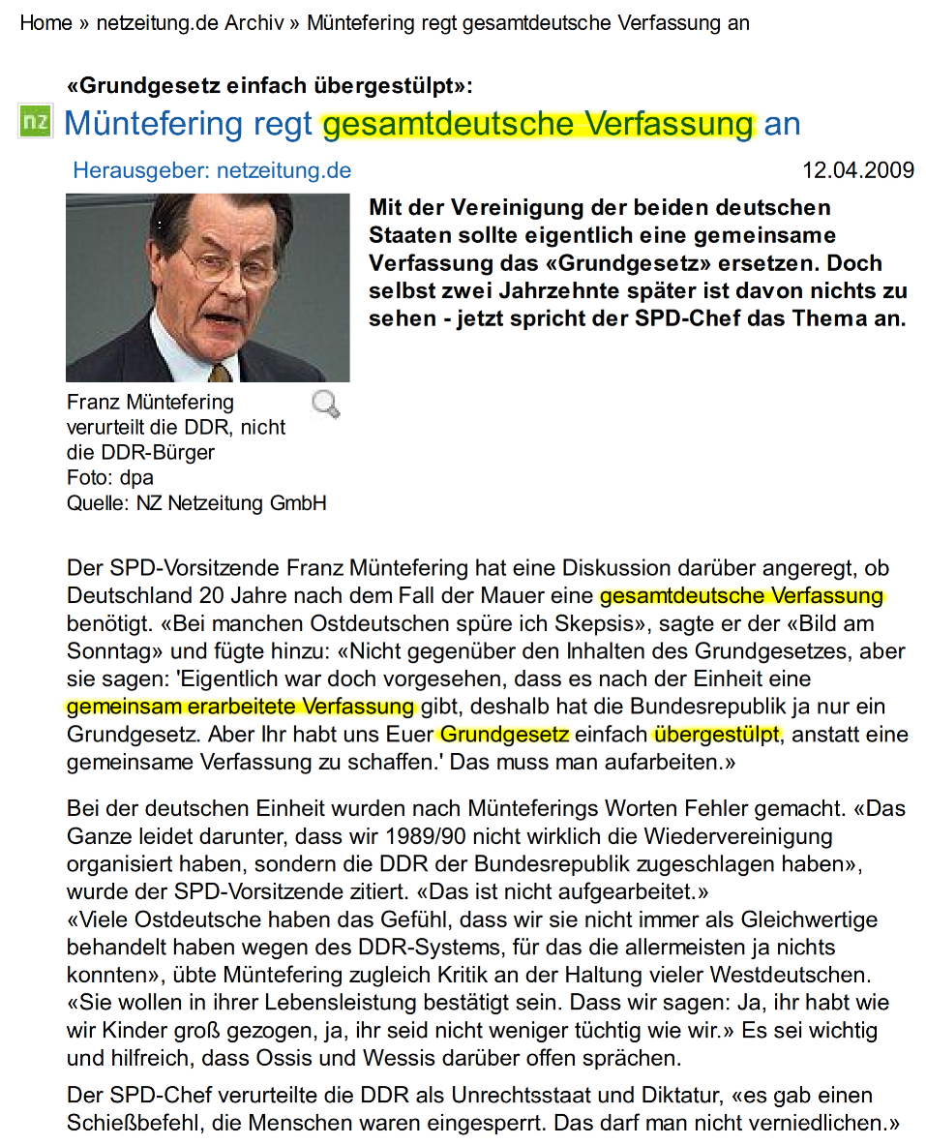
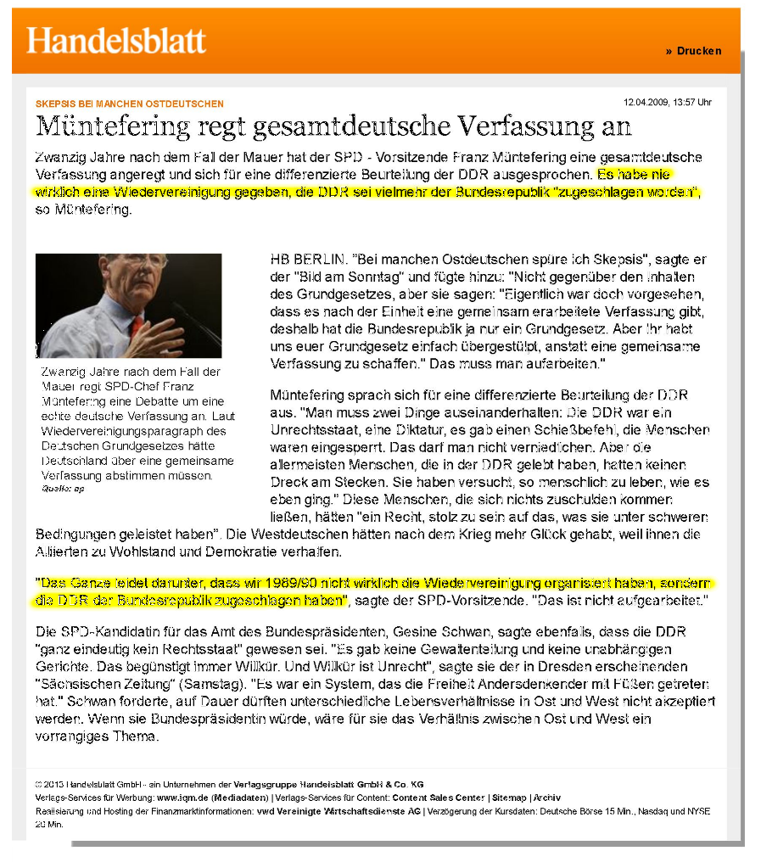
Воссоединение не произошло 2

Slide 10
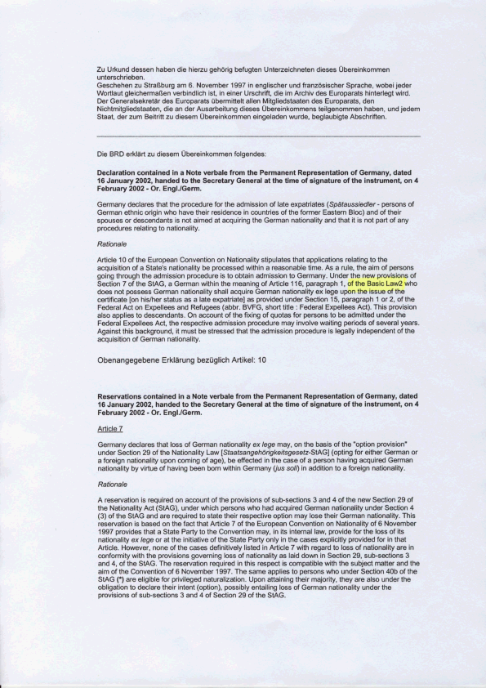
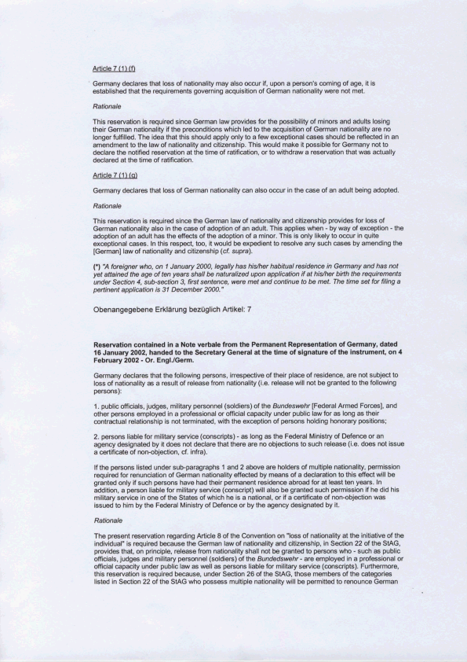
Основной закон – язык программирования БЭЙСИК – low2 сторону 1 - 2

Slide 11
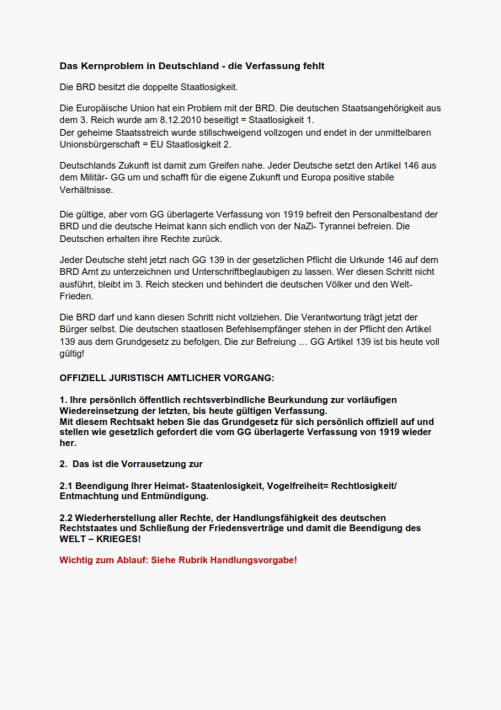
Центральная проблема в Германии - которая отсутствует конституции

Slide 12
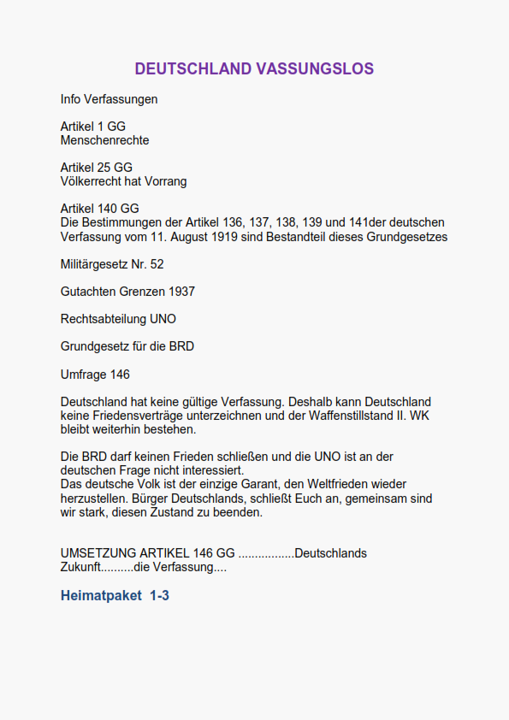
Германия Растерянно

Slide 13
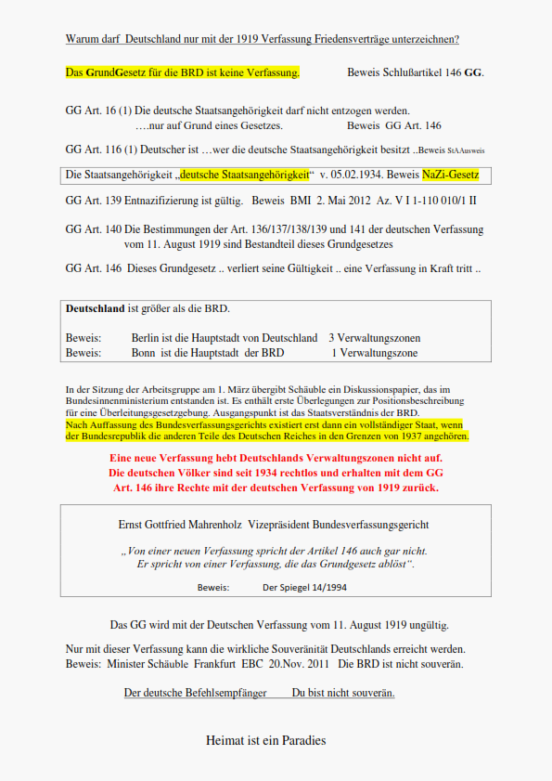
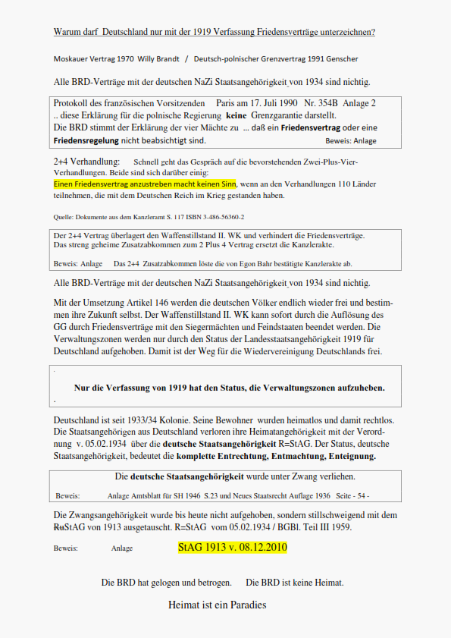
КОНСТИТУЦИЯ В 1919 = мирные договоры сторону 1-2

Slide 14
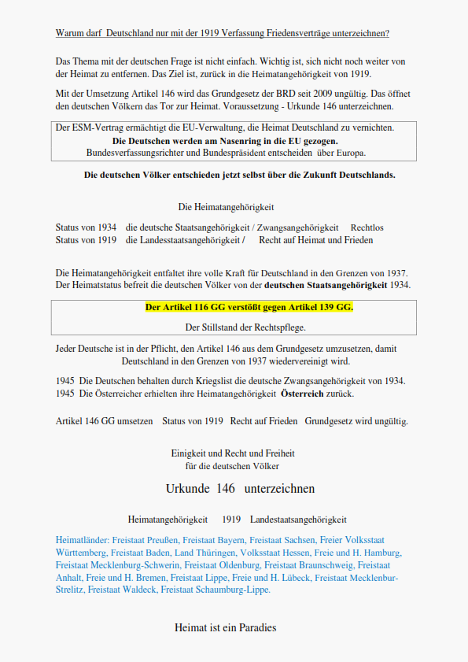
КОНСТИТУЦИЯ в 1919 = мирные договоры сторону 3

Slide 15
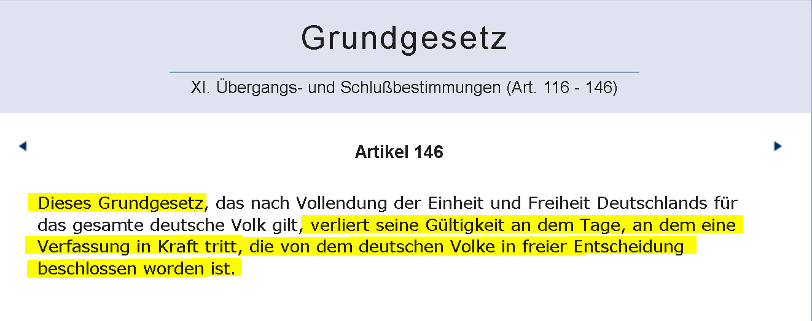
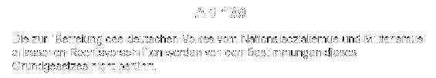
Компетентность союзников в армии - основной закон

Slide 16
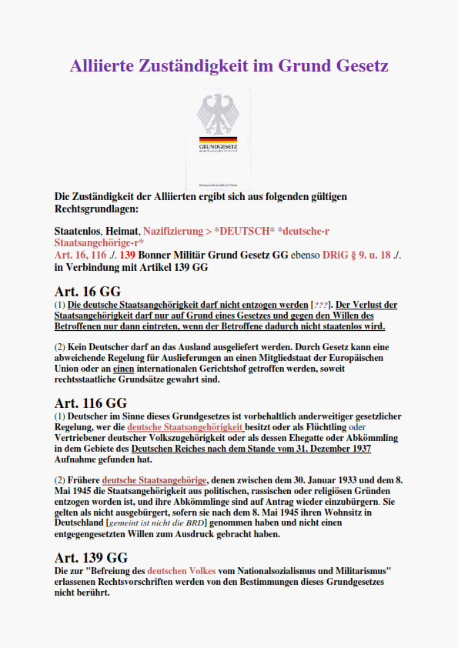
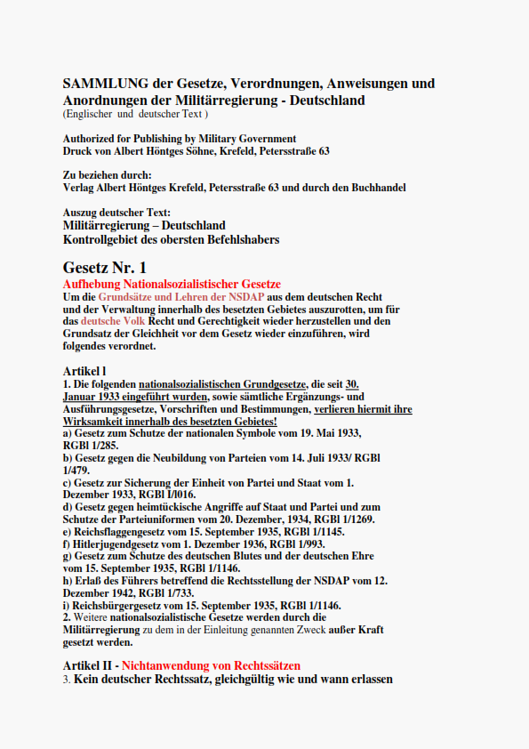
Компетентность союзников в причине закон
Сторона 1 - 2

Slide 17
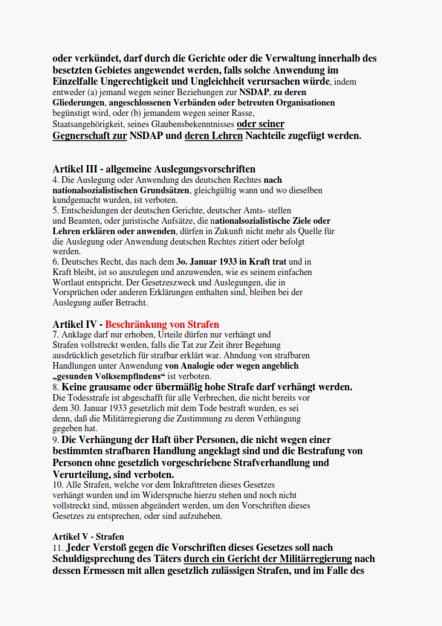
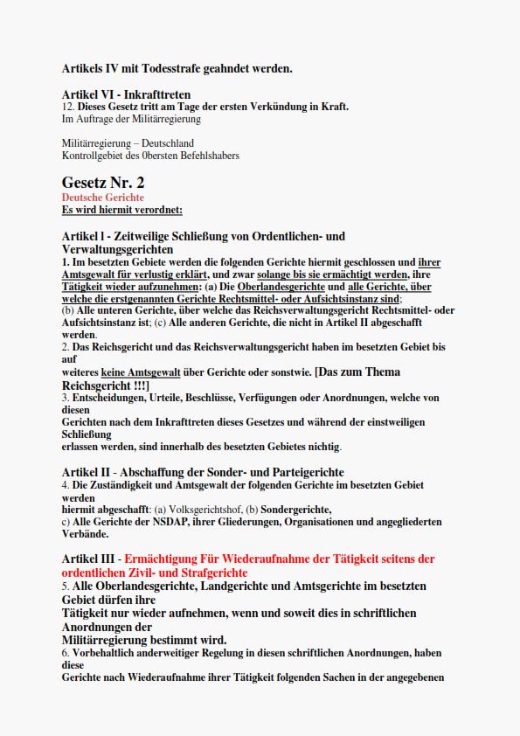
Компетентность союзников в причине закон
Сторона 3 - 4

Slide 18
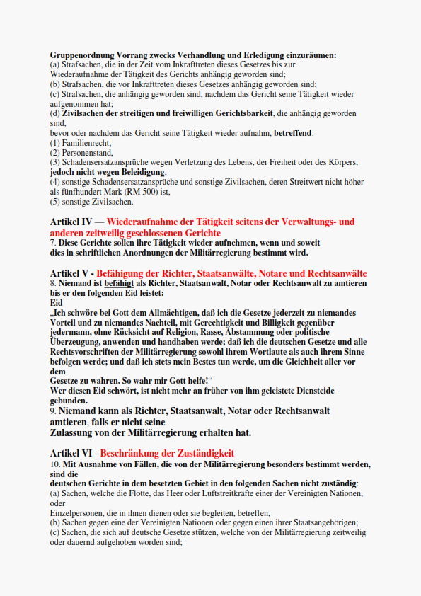
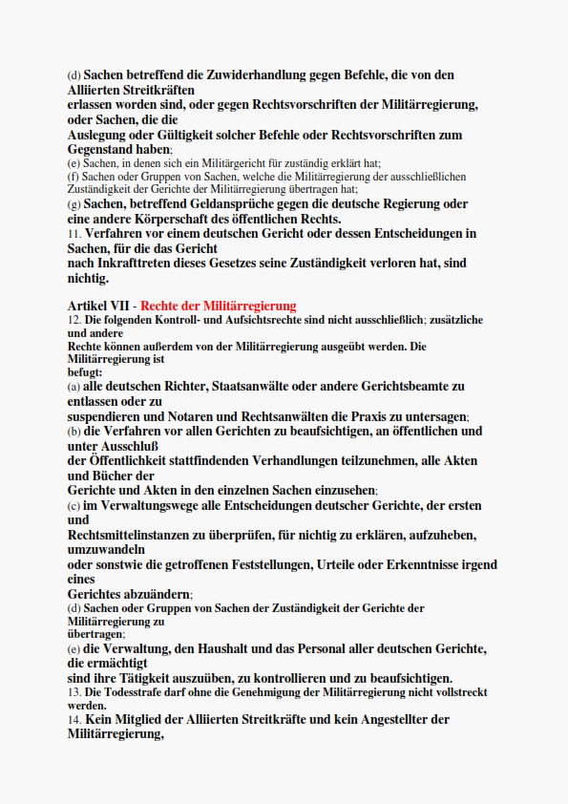
Компетентность союзников в причине закон
Сторона 5 - 6

Slide 19
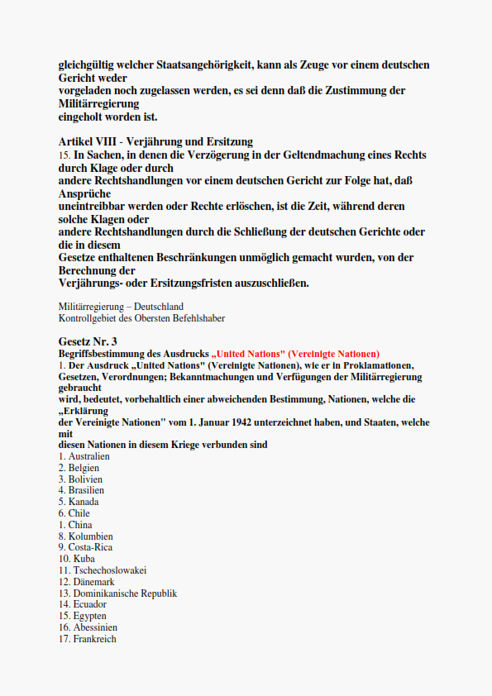
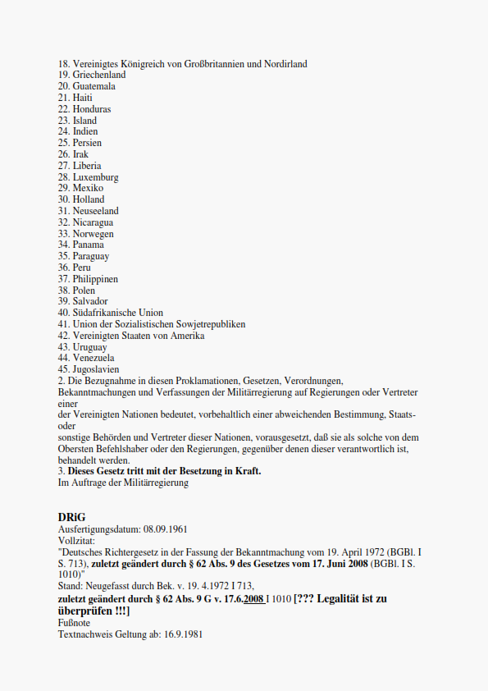
Компетентность союзников в причине закон
Сторона 7 - 8

Slide 20
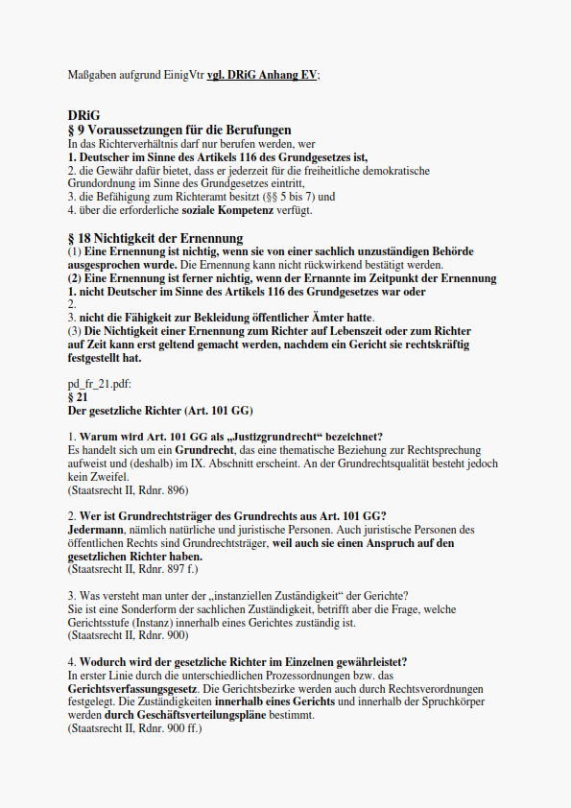
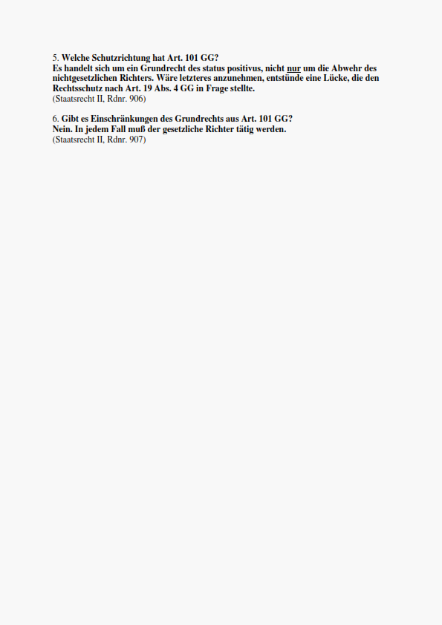
Компетентность союзников в причине закон
Сторона 9 - 10

Slide 21
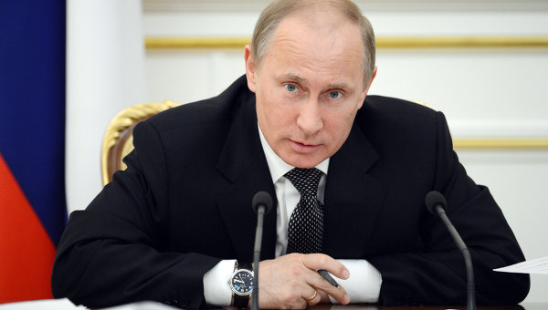
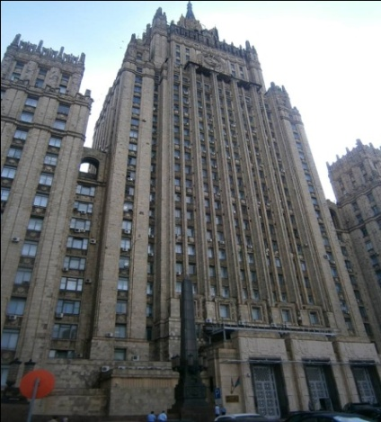
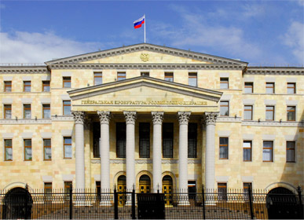
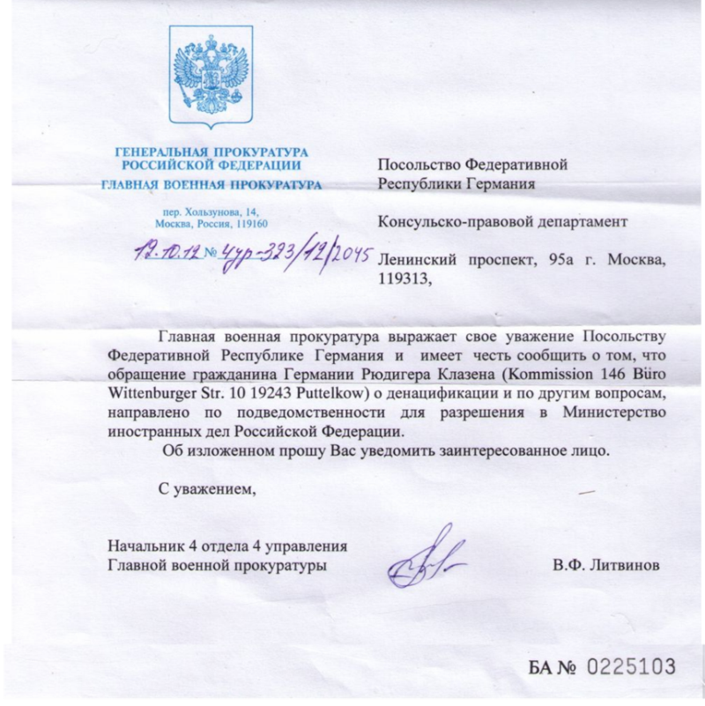
Высокая рука
Шеф армейского прокурора Российской Федерации (Высокая рука союзников)
Весь процесс принимался и обрабатывается шефом армейского прокурора, Cholsunow Pereulok 14, 119852 Москва / Российскую Федерацию. (ВЫСОКАЯ РУКА СОЮЗНИКОВ)
Шеф армию прокурора Главная военная прокуратура
Cholsunow Pereulok 14 Cholsunow переулок 14
119 852 Москва K 160 119852 Москва K 160
Российская Федерация Российская Федерация
Закон о единой для всех идеологии 1934 ведет дальше NaZi-колонию III империи с подтверждением факта *DEUTSCH* и приложением ФРГ.
Армия - основной закон перекрывает действительную конституцию 1919.
ФРГ колонию *DEUTSCH*1934 перекрывает немецкое отечество.
С 1945 мир Война активно: никаких мирных договоров с 54 нациями.
ФРГ может, хочет и не может закрывать мир.
Персонал *DEUTSCH* 1934 был начиная с 08.12.2010 БЕЗ ГРАЖДАНСТВА в ФРГ NaZi-колонию.
Ст. 116 основных законов „немецкое гражданство" в 1934
Ст. 16 основных законов БЕЗ ГРАЖДАНСТВА
Ст. 139 основных законов освобождение от фашистской унифицикации
02.09.2013

Slide 22
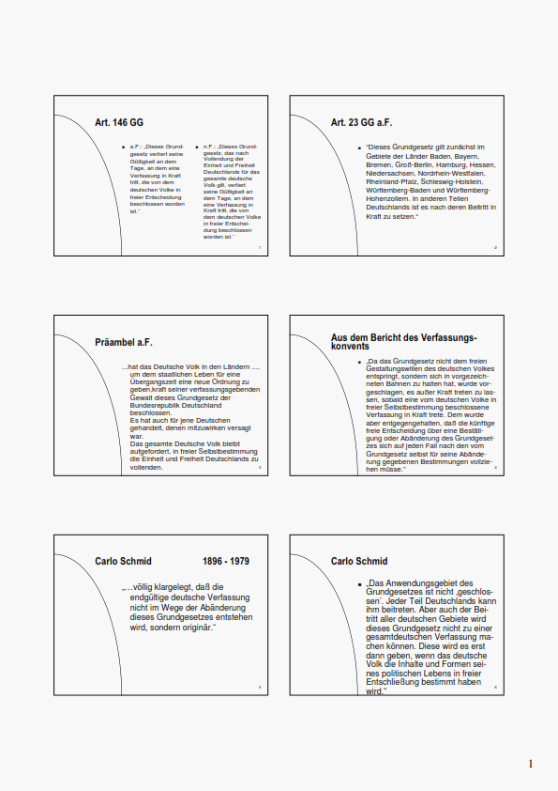
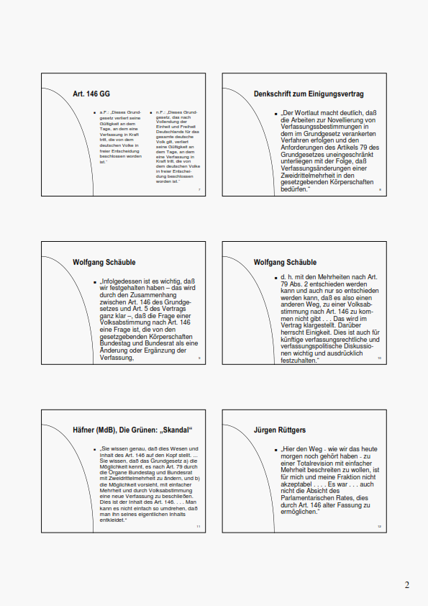
Армия - основной закон против политики

Slide 23
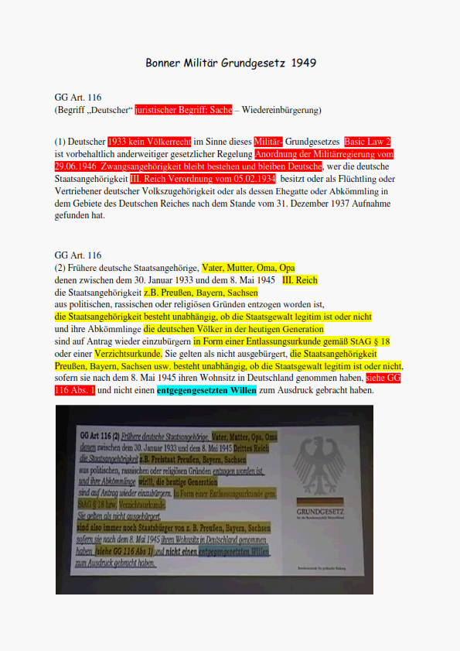
Армия - GG116 - гражданство существует независимо …

Slide 24
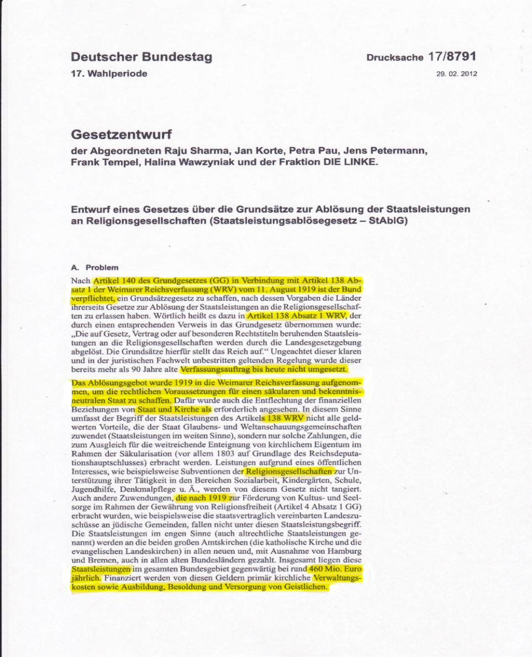
Более по-немецки Бундестаг сторону 1 - *Левая рука *

Slide 25
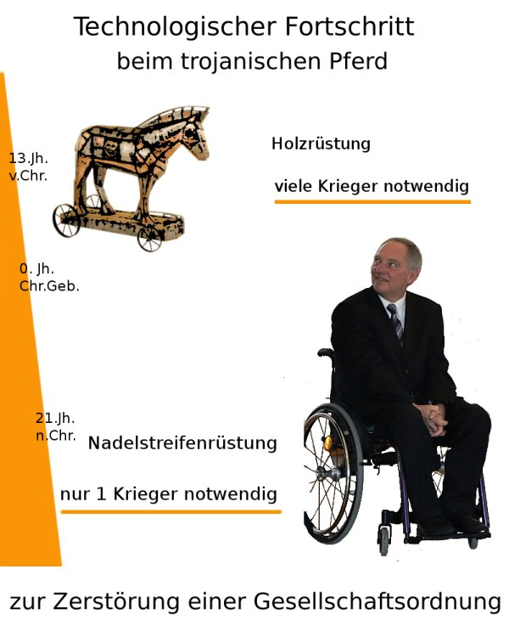
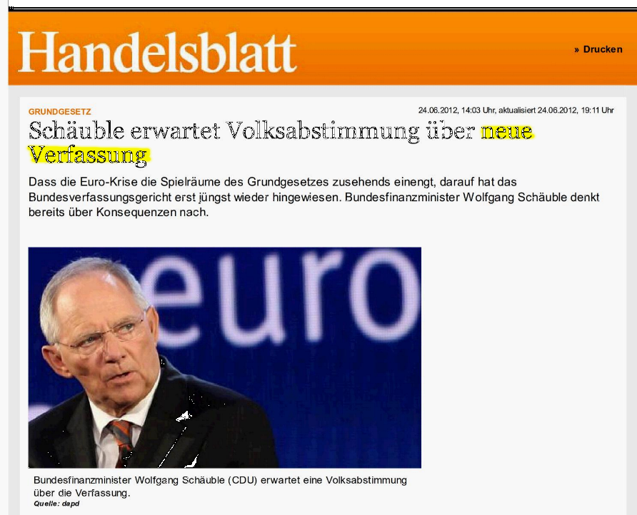
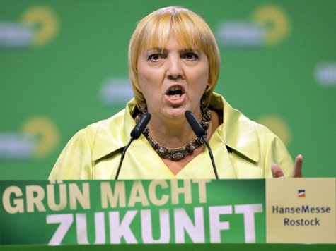
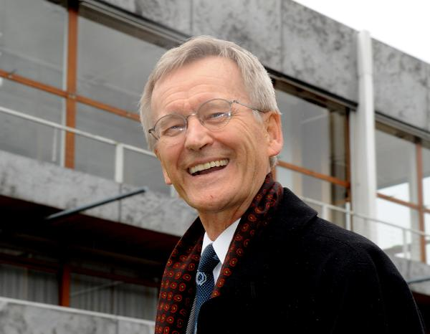
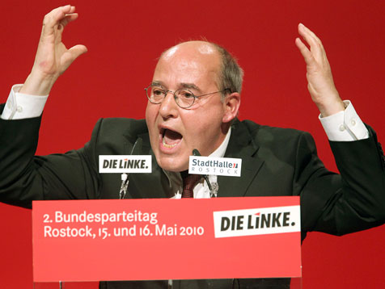
Военная хитрость новую конституцию 1 (ст. 24)

Slide 26
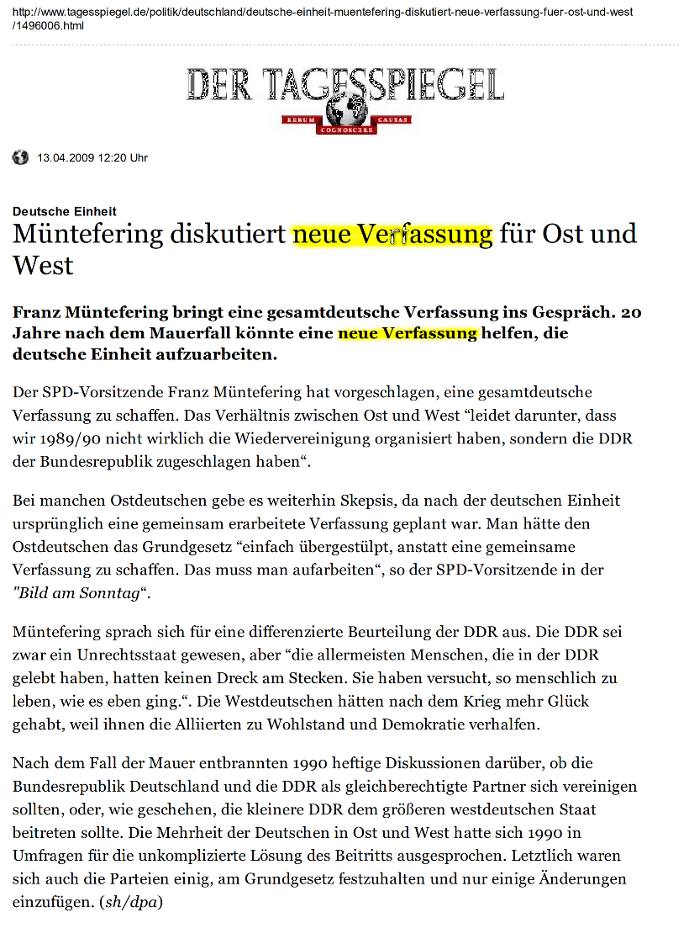
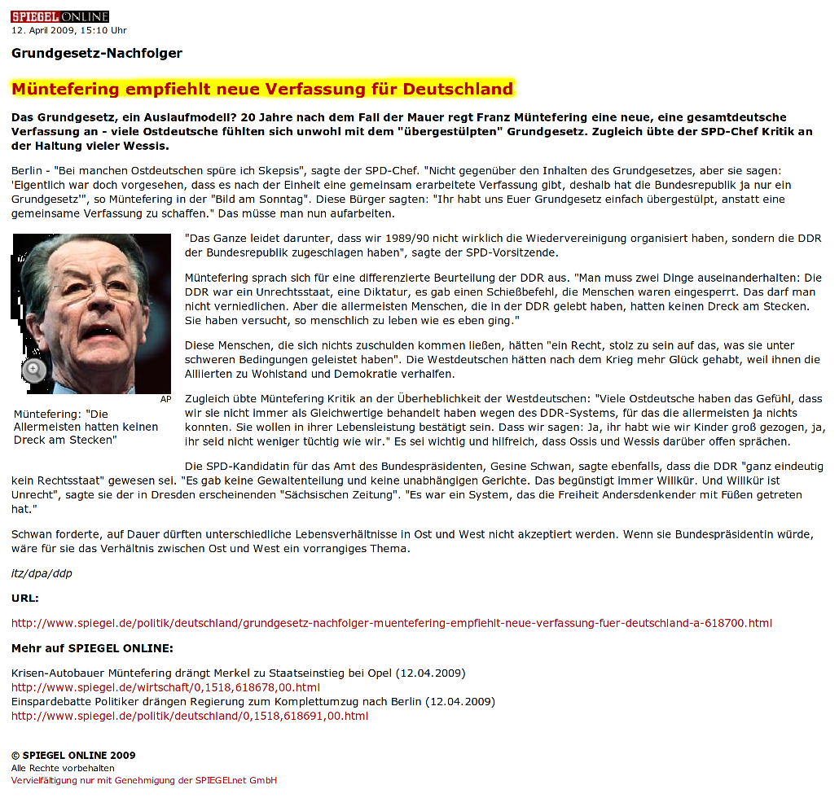
Военная хитрость новую конституцию 2 (ст. 24)

Slide 27
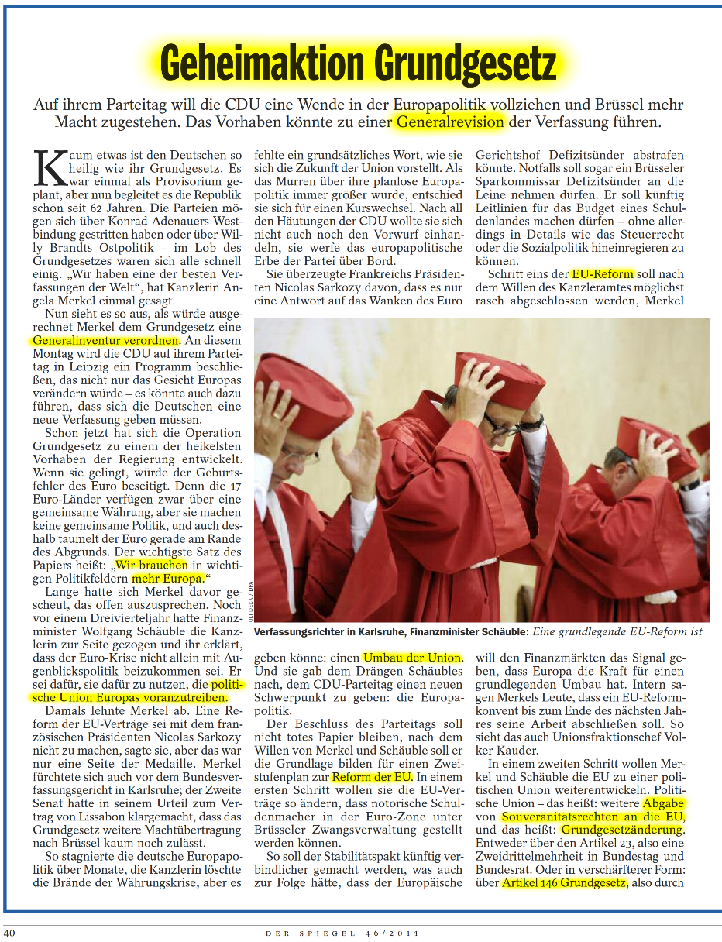
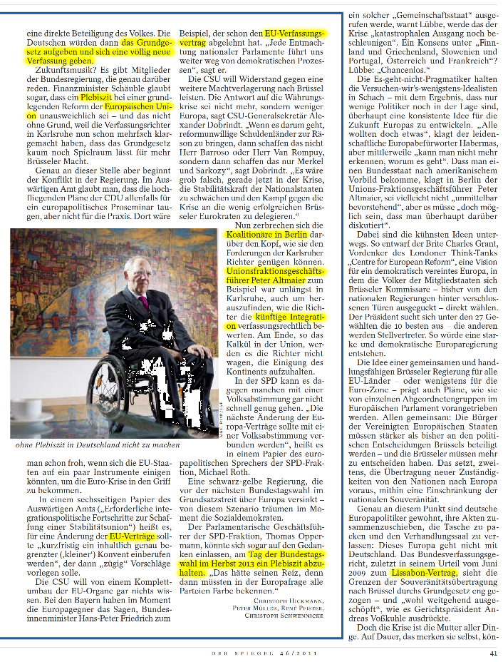
План: Тайная акция Основной закон в 2011 - выборы в бундестаг в 2013

Slide 28

ГЕРМАНИЯ имеет и - это РЕШЕНИЕ

Slide 29

Солидарность для родины & мира Мир = будущее для всех

Slide 30
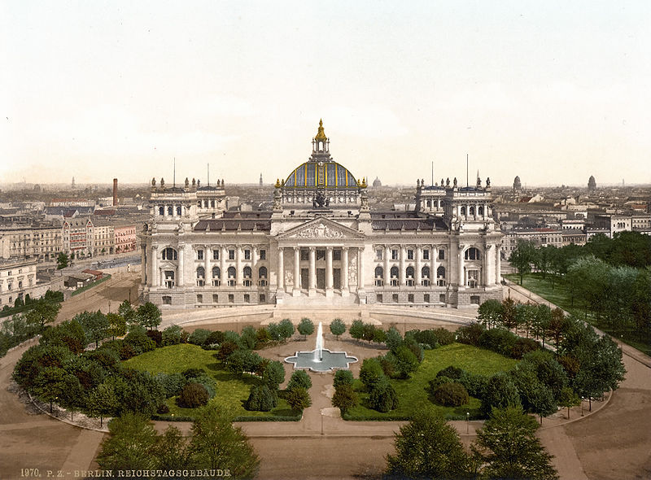
РОДИНА Рейхстаг

